Slide 1

SUPERINTENDÊNCIA DE EDUCAÇÃO INFANTIL
E ENSINO FUNDAMENTAL
MATEMÁTICA – 8° ANO
Habilidades: (EF08MA12) Identificar a natureza da variação de duas grandezas, diretamente, inversamente proporcionais ou não proporcionais, expressando a relação existente por meio de sentença algébrica e representá-la no plano cartesiano.
Objeto de conhecimento: Variação de grandezas: diretamente proporcionais, inversamente proporcionais ou não proporcionais.

Slide 2
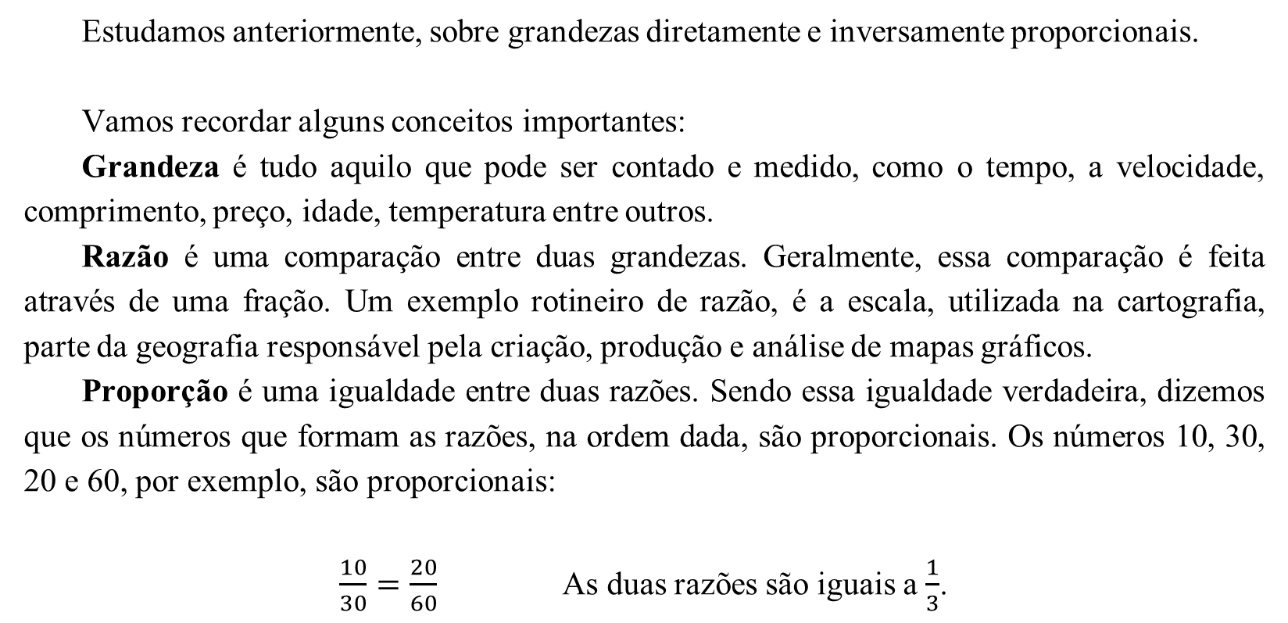
ATIVIDADE 19
Grandezas diretamente e inversamente proporcionais (Continuação).
Estudamos anteriormente, sobre grandezas diretamente e inversamente proporcionais.
Vamos recordar alguns conceitos importantes:
Grandeza é tudo aquilo que pode ser contado e medido, como o tempo, a velocidade, comprimento, preço, idade, temperatura entre outros.
Razão é uma comparação entre duas grandezas. Geralmente, essa comparação é feita através de uma fração. Um exemplo rotineiro de razão, é a escala, utilizada na cartografia, parte da geografia responsável pela criação, produção e análise de mapas gráficos.
Proporção é uma igualdade entre duas razões. Sendo essa igualdade verdadeira, dizemos que os números que formam as razões, na ordem dada, são proporcionais. Os números 10, 30, 20 e 60, por exemplo, são proporcionais:
$\frac{10}{30}=\frac{20}{60}$ As duas razões são iguais a $\frac{1}{3}$.

Slide 3

Grandezas diretamente proporcionais são aquelas grandezas onde a variação de uma provoca a variação da outra numa mesma razão. Se uma dobra a outra dobra, se uma triplica a outra triplica, se uma é dividida em duas partes iguais a outra também é dividida à metade.
Exemplo 1: Um automóvel percorre 300 km com 25 litros de combustível. Caso o proprietário desse automóvel queira percorrer 120 km, quantos litros de combustível serão gastos?
Vamos estabelecer uma ordem de raciocínio lógico calculando quantos quilômetros este veículo percorre com exatamente 1 litro de combustível. Para isso basta dividirmos 300 por 25, que resulta em 12 km por litro.
Agora basta dividir 120 km por 12 km, resultando em 10 litros, que é a quantidade de combustível necessária para percorrer 120 km.
Observe a ideia de grandeza diretamente proporcional: se aumentamos o percurso gastamos mais combustível, isso implica em dizer que, se diminuímos o percurso gastamos menos combustível.
Disponível em: http://paroquiasaojose.pt/2020/09/11/plano-de-contingencia-catequese/ Acesso em 25 de out. de 2021.

Slide 4


Grandezas inversamente proporcionais são aquelas que utilizam operações inversas. Por exemplo, se dobramos uma das grandezas temos que dividir a outra por dois, se triplicamos uma delas devemos dividir a outra por três e assim sucessivamente.
Exemplo 2: Para encher um tanque são necessárias 60 vasilhas de 6 litros cada uma. Se forem usadas vasilhas de 2 litros cada uma, quantas serão necessárias?
A capacidade, em litros, de cada vasilha, foi dividida por três. Assim, para encher o mesmo tanque, teremos que aumentar três vezes o número de vasilhas, ou seja, serão necessárias 180 vasilhas.
Portanto, as grandezas vasilhas e capacidade da vasilha são inversamente proporcionais, pois à medida que a capacidade diminui, o número de vasilhas aumenta.
Imagem disponível em: http://paroquiasaojose.pt/2020/09/11/plano-de-contingencia-catequese/ Acesso em 25 de out. de 2021.

Slide 5
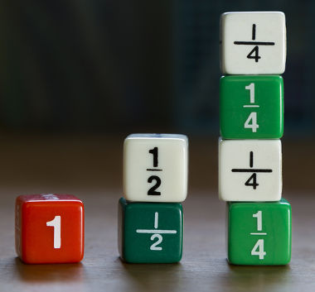
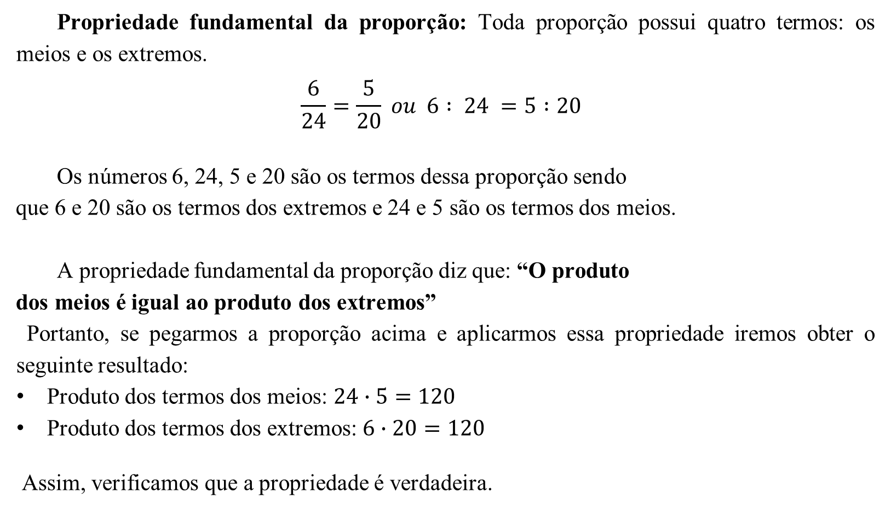
Propriedade fundamental da proporção: Toda proporção possui quatro termos: os meios e os extremos.
$$\frac{6}{24}=\frac{5}{20} ou 6 : 24 =5 :20$$
Os números 6, 24, 5 e 20 são os termos dessa proporção sendo
que 6 e 20 são os termos dos extremos e 24 e 5 são os termos dos meios.
A propriedade fundamental da proporção diz que: “O produto
dos meios é igual ao produto dos extremos”
Portanto, se pegarmos a proporção acima e aplicarmos essa propriedade iremos obter o seguinte resultado:
Produto dos termos dos meios: $24∙5=120$
Produto dos termos dos extremos: $6∙20=120$
Assim, verificamos que a propriedade é verdadeira.
Imagem disponível em: https://brasilescola.uol.com.br/o-que-e/matematica/o-que-e-proporcao.htm acesso em 18 de out. de 2021.

Slide 6
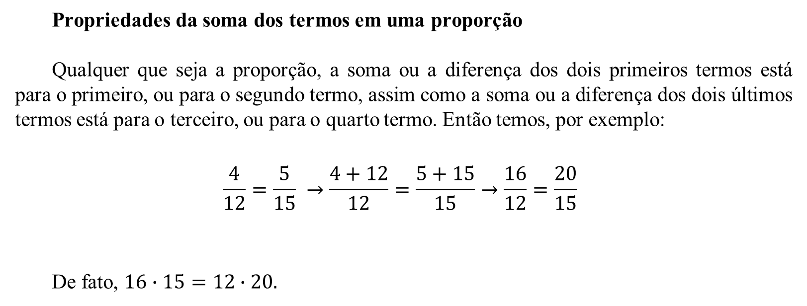
Propriedades da soma dos termos em uma proporção
Qualquer que seja a proporção, a soma ou a diferença dos dois primeiros termos está para o primeiro, ou para o segundo termo, assim como a soma ou a diferença dos dois últimos termos está para o terceiro, ou para o quarto termo. Então temos, por exemplo:
$$\frac{4}{12}=\frac{5}{15} →\frac{4+12}{12}=\frac{5+15}{15}→\frac{16}{12}=\frac{20}{15}$$
De fato, $16∙15=12∙20.$

Slide 7

Uma proporção é dada pela igualdade entre duas razões e o processo de resolução consiste na seguinte situação: “o produto dos extremos é igual ao produto dos meios” ou utilizando a eventual multiplicação cruzada. Nas situações envolvendo regra de três simples ou composta, o principal método de resolução é através da utilização dos fundamentos e propriedades das proporções. Vejamos alguns exemplos:
Imagem disponível em: http://paroquiasaojose.pt/2020/09/11/plano-de-contingencia-catequese/ Acesso em 25 de out. de 2021.

Slide 8
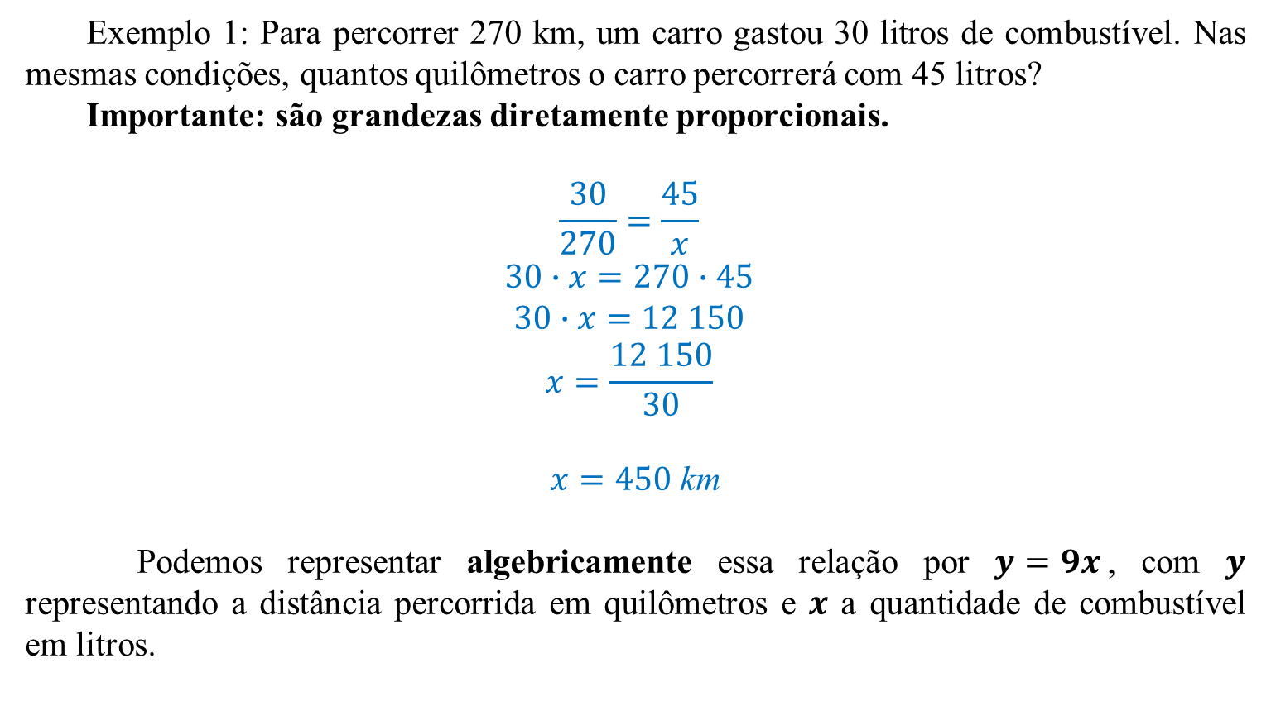
Exemplo 1: Para percorrer 270 km, um carro gastou 30 litros de combustível. Nas mesmas condições, quantos quilômetros o carro percorrerá com 45 litros?
Importante: são grandezas diretamente proporcionais.
$$\frac{30}{270}=\frac{45}{x}$$
$$30∙x=270∙45$$
$$30∙x=12 150$$
$$x=\frac{12 150}{30}$$
$x=450$ km
Podemos representar algebricamente essa relação por $y=9x$, com $y$ representando a distância percorrida em quilômetros e $x$ a quantidade de combustível em litros.

Slide 9
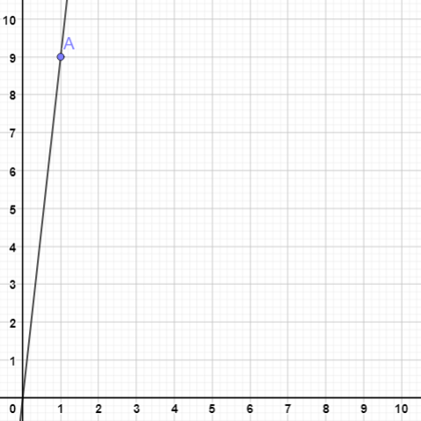
Mas podemos também, representar graficamente essa relação através do seguinte gráfico no plano cartesiano:
.
Observação importante: o gráfico que representa a relação entre duas grandezas diretamente proporcionais é sempre uma reta que passa pela origem.

Slide 10
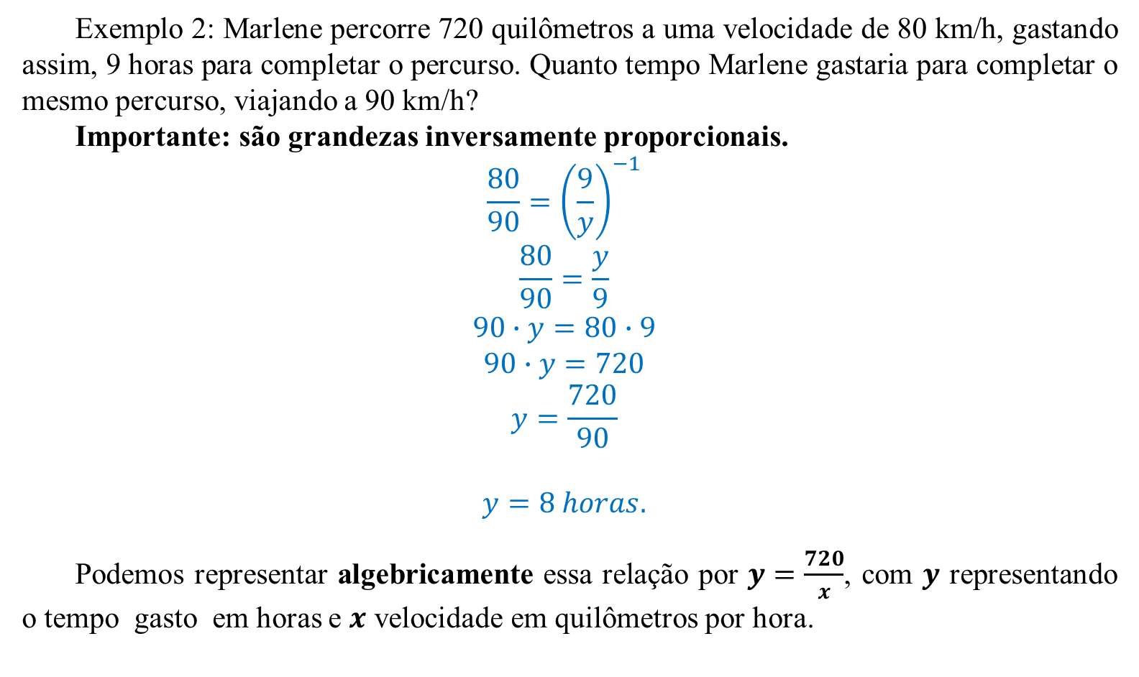
Exemplo 2: Marlene percorre 720 quilômetros a uma velocidade de 80 km/h, gastando assim, 9 horas para completar o percurso. Quanto tempo Marlene gastaria para completar o mesmo percurso, viajando a 90 km/h?
Importante: são grandezas inversamente proporcionais.
$$\frac{80}{90}={\left(\frac{9}{y}\right)}^{−1}$$
$$\frac{80}{90}=\frac{y}{9}$$
$$90∙y=80∙9$$
$$90∙y=720$$
$$y=\frac{720}{90}$$
$$y=8 horas.$$
Podemos representar algebricamente essa relação por $y=\frac{720}{x}$, com $y$ representando o tempo gasto em horas e $x$ velocidade em quilômetros por hora.

Slide 11
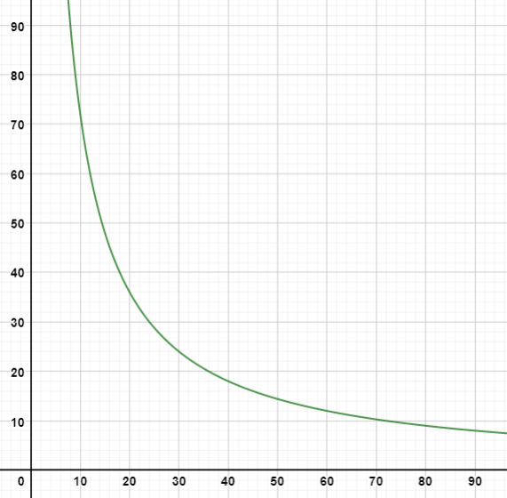
Mas podemos também, representar graficamente essa relação através do seguinte gráfico no plano cartesiano:
Observação importante: Se duas grandezas x e y são inversamente proporcionais, seus valores em um gráfico formam a figura matemática chamada hipérbole. Perceba que conforme x aumenta, y diminui e que se x diminuir (chegar próximo de 0), o valor de y aumenta.

Slide 12
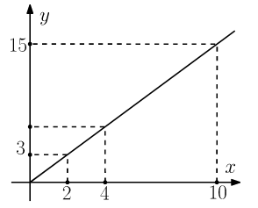
Exercícios
1. As grandezas x e y são diretamente proporcionais e estão representadas no gráfico a seguir.
Determine qual é o valor de y quando x=4

Slide 13
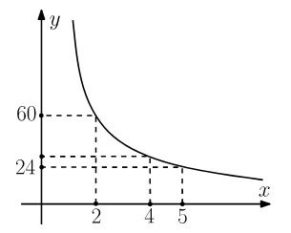
2. As grandezas y e x são inversamente proporcionais e estão representadas no gráfico a seguir:
Determine o valor de y quando x=4.

Slide 14
REFERÊNCIAS:
GOIÁS. Documento Curricular para – Ampliado. Consed/Undime. Goiânia: 2018.
Para baixar a aula completa acesse:
https://drive.google.com/drive/folders/146Uv6vgeD54CF2CAfpwYsZnDlA78fyMX?usp=sharing

Slide 15



